Slide 1


Nhiệt liệt chào mừng quý thầy cô giáo và các em học sinh
Bài học
NGỮ VĂN 6

Slide 2
TRÒ CHƠI
Ai nhanh NHẤT

Slide 3
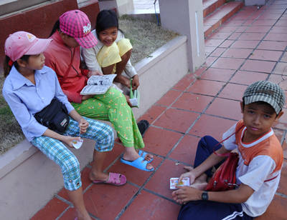
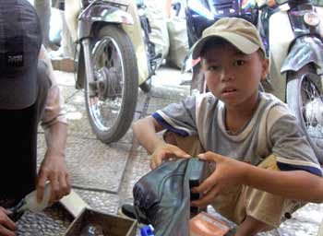
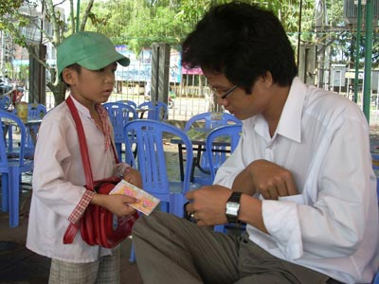
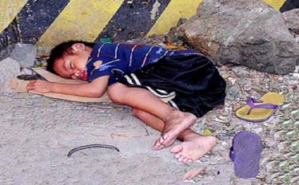
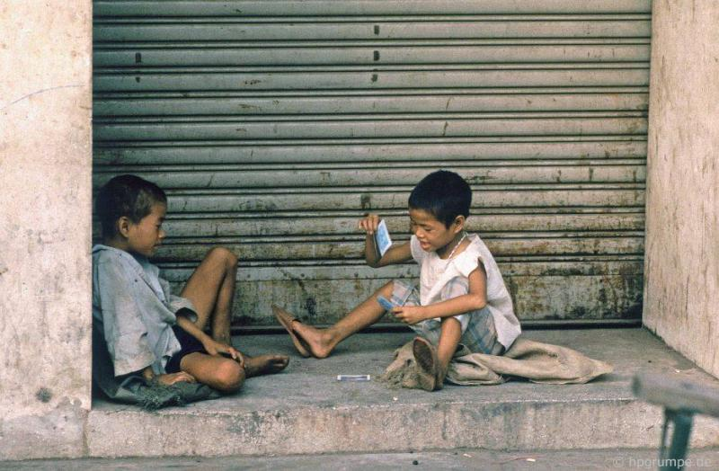
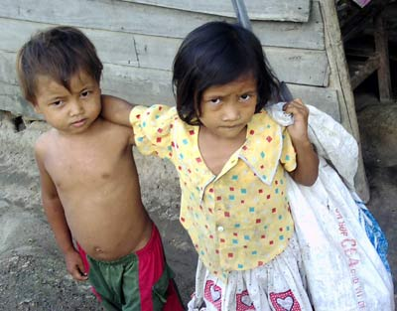
HOẠT ĐỘNG MỞ ĐẦU
Một số hình ảnh trẻ em lang thang ở Việt Nam
Quan sát các bức tranh, em có suy nghĩ gì?

Slide 4


BÀI 3: YÊU THƯƠNG VÀ CHIA SẺ
ĐỌC VĂN BẢN 1: CÔ BÉ BÁN DIÊM (Tiết 1)
(An-đéc-xen)

Slide 5
BÀI 3: YÊU THƯƠNG VÀ CHIA SẺ
ĐỌC VĂN BẢN 1: CÔ BÉ BÁN DIÊM (2 tiết)
I. Đọc văn bản, tìm hiểu chung:
II. Khám phá văn bản:
Tìm hiểu phần 1. Hình ảnh của cô bé bán diêm trong đêm giao thừa.
III. Luyện tập:
IV. Vận dụng:

Slide 6

I. Đọc văn bản, tìm hiểu chung
Đọc văn bản:
Hướng dẫn đọc:
Đọc chậm, rõ ràng, chính xác, giọng cảm thông, phân biệt những cảnh thực và ảo trong và sau từng lần cô bé quẹt diêm.
Chú ý các thẻ chỉ dẫn trong từng phần của văn bản

Slide 7
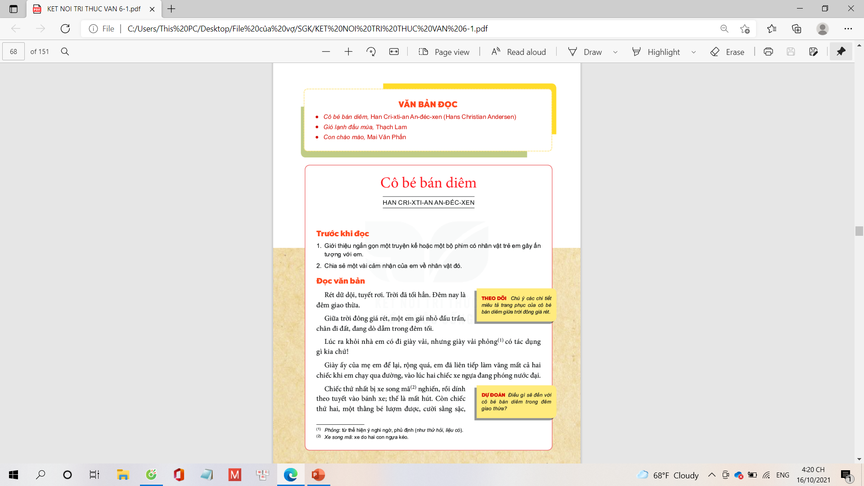
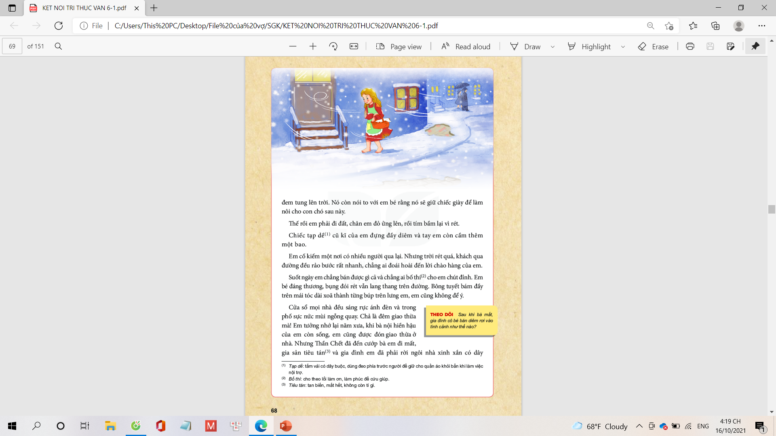

Slide 8
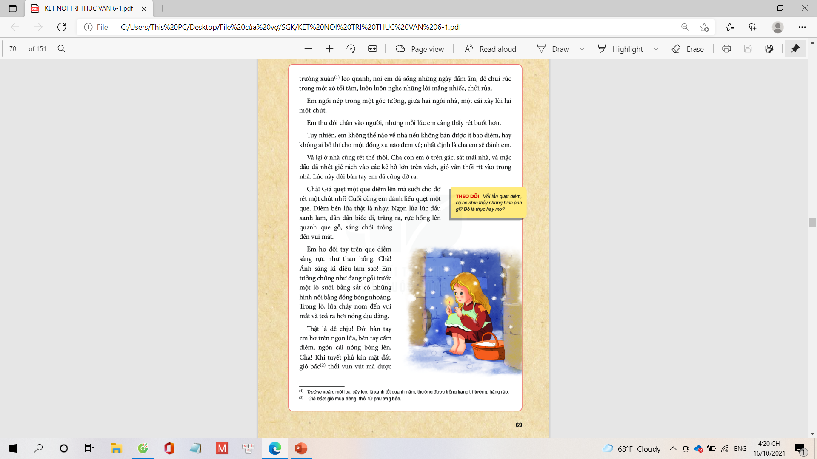
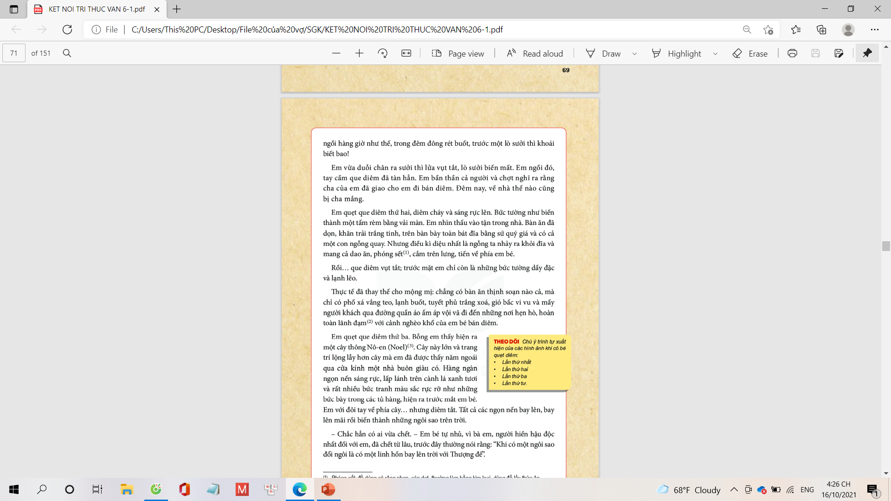

Slide 9
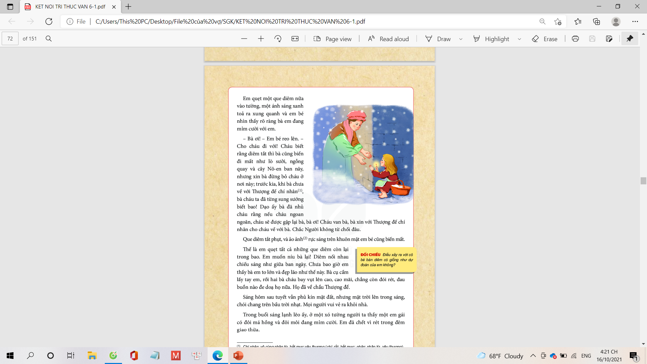
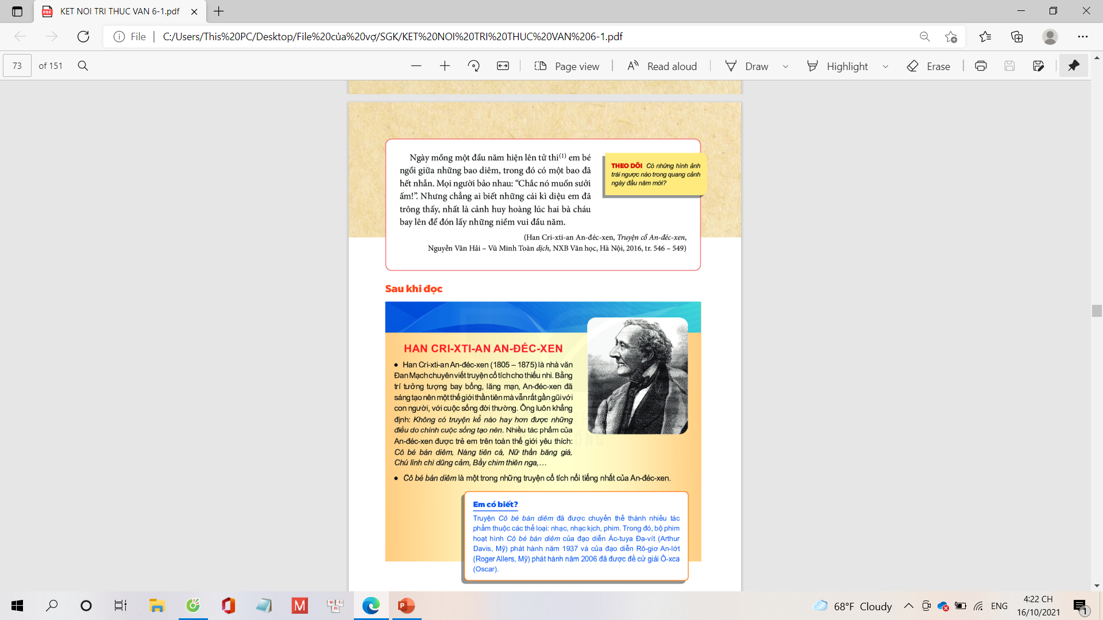

Slide 10
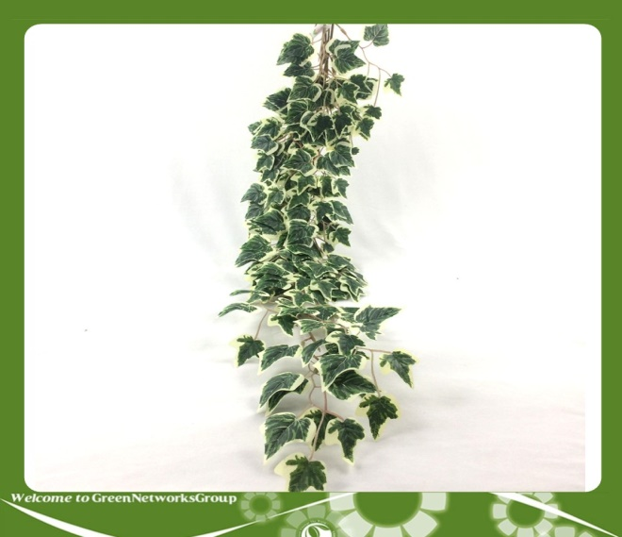
I. Đọc văn bản, tìm hiểu chung
từ thể hiện ý nghi ngờ, phủ định
(như: thử hỏi, liệu có)
Đọc văn bản:
Giải nghĩa từ:
(1) Phỏng:
(2) Xe song mã:
(3) Tạp dề:
(4) Bố thí:
(5) Tiêu tán:
(6) Trường xuân:
(7) Lãnh đạm:
từ thể hiện ý nghi ngờ, phủ định (như thử hỏi, liệu có)
xe do hai con ngựa kéo
tấm vải có dây buộc, dùng đeo phía trước người để giữ cho quần áo khỏi bẩn khi làm việc nội trợ.
cho theo lối làm ơn, làm phúc để cứu giúp
tan biến, mất hết, không còn tí gì.
một loại cây leo, lá xanh tốt quanh năm, thường được trồng trang trí tường, hàng rào.
lạnh nhạt, không biểu hiện cảm xúc, không quan tâm
Cây trường xuân

Slide 11
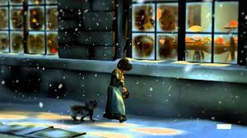
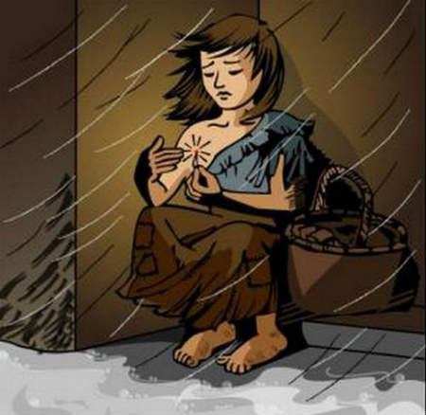
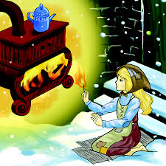
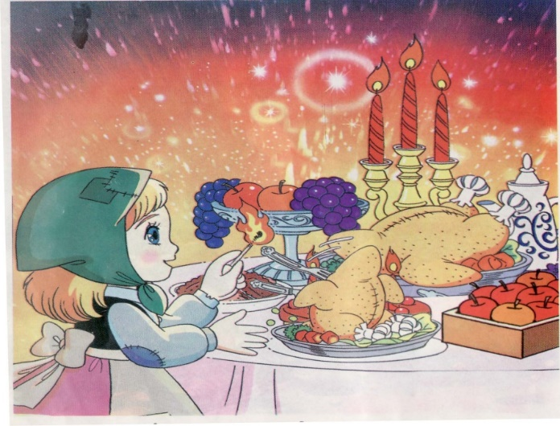
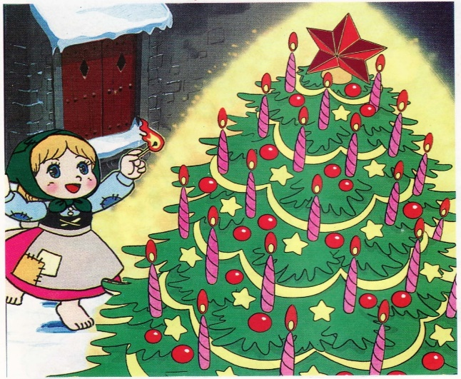
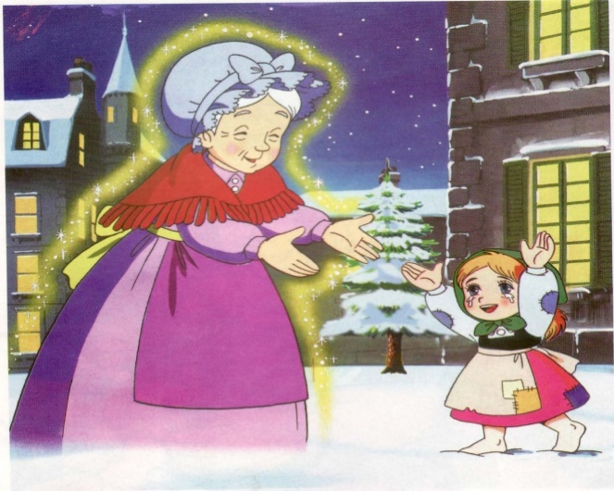
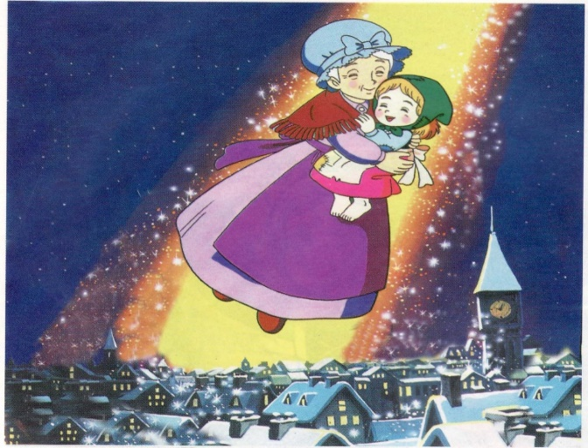
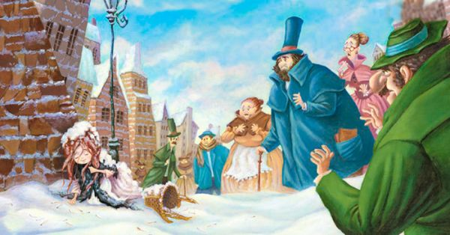
Tóm tắt các sự việc chính của truyện theo tranh.
2
1
3
4
5
6
7
8

Slide 12


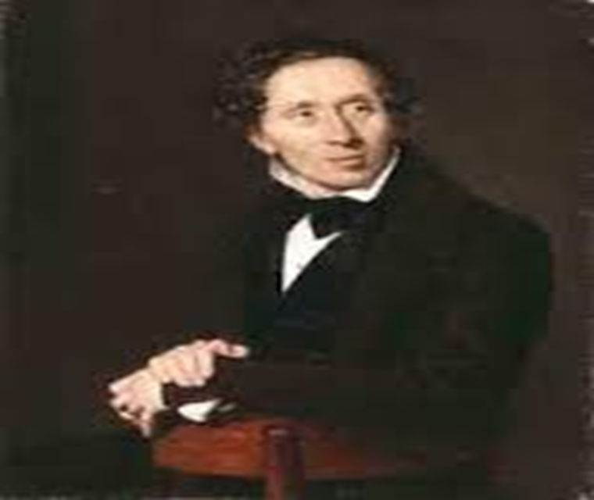
Tác giả
- Sinh năm 1805 - 1875
- Ông là nhà văn người Đan Mạch, chuyên viết truyện cổ tích cho thiếu nhi.
- Tác phẩm: Sự hấp dẫn của Andersen lại nằm ở thể loại truyện cổ tích. Năm 1835, ông bắt đầu sáng tác truyện kể nhan đề Chuyện kể cho trẻ em.
Han Cri-xti-an An-đéc-xen

Slide 13
Tác giả
- Tác phẩm cổ tích nổi tiếng nhất của ông như "Nàng tiên cá", "Bộ quần áo mới của hoàng đế", "Chú vịt con xấu xí"...
- Phong cách sáng tác: giản dị đan xen giữa mộng tưởng và hiện thực
- Truyện Cô bé bán diêm là một trong nhưng câu chuyện hay nhất của ông.
Han Cri-xti-an
An-đéc-xen

Slide 14

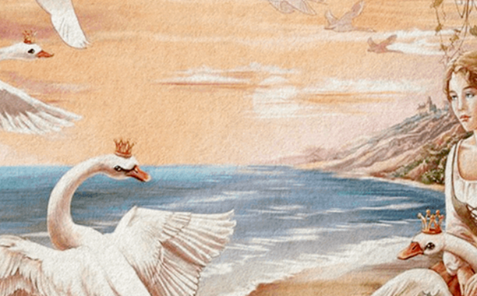
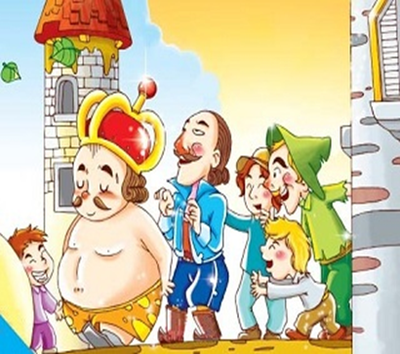
Tác phẩm tiêu biểu viết cho thiếu nhi:
Bầy chim thiên nga
Bộ quần áo mới của hoàng đế

Slide 15

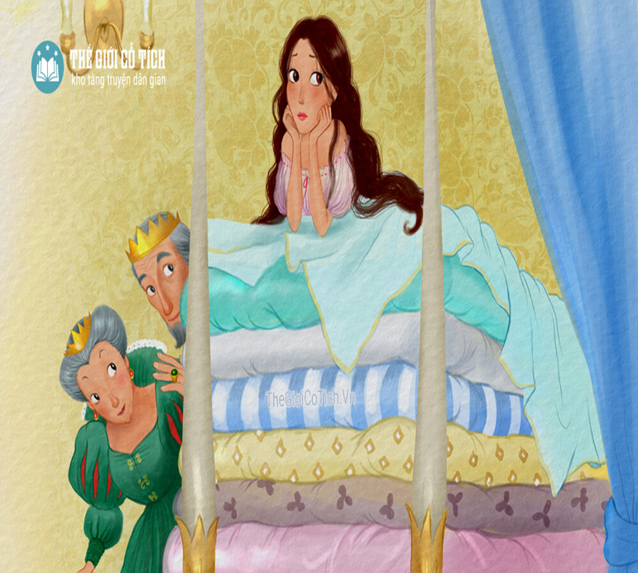
Tác phẩm tiêu biểu viết cho thiếu nhi:
Nàng tiên cá
Nàng công chúa và hạt đậu

Slide 16
Video giới thiệu về nhà văn An-đéc-xen

Slide 17
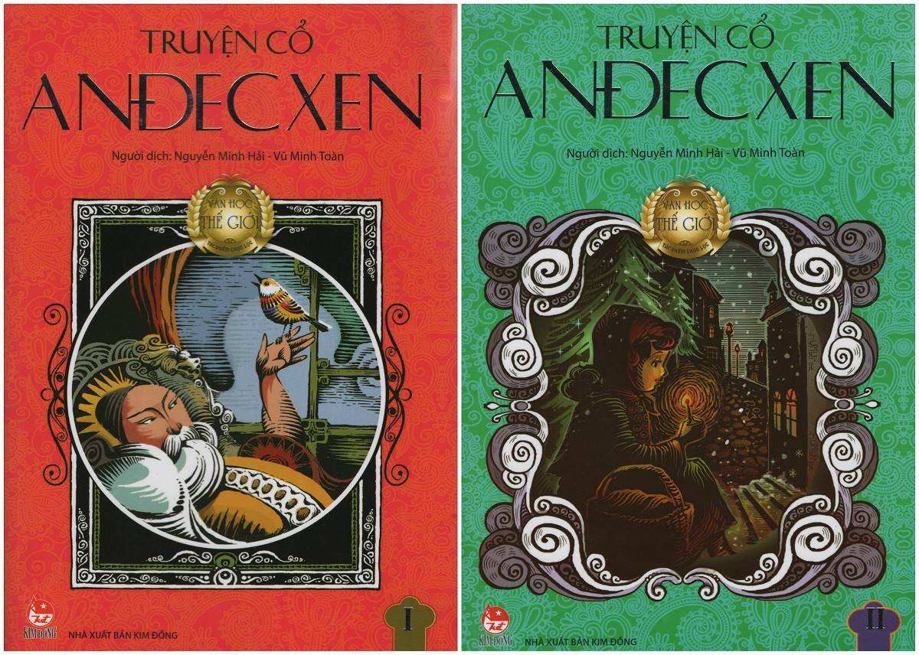
Nêu những hiểu biết của em về tác phẩm?
b. Tác phẩm
- Thể loại: Truyện ngắn
- Phương thức biểu đạt: Tự sự, miêu tả, biểu cảm.
- Nhân vật chính: Cô bé bán diêm
- Người kể chuyện: Tác giả
- Ngôi kể: Ngôi thứ ba

Slide 18

* Người kể chuyện và ngôi kể
- Người kể chuyện: Tác giả
- Ngôi kể: Ngôi thứ ba
-> Có thể kể chuyện linh hoạt, tự do những diễn biến xung quanh nhân vật.
-> Dễ dàng quan sát các sự việc diễn ra ở nhiều chiều không gian, thời gian khác nhau.

Slide 19
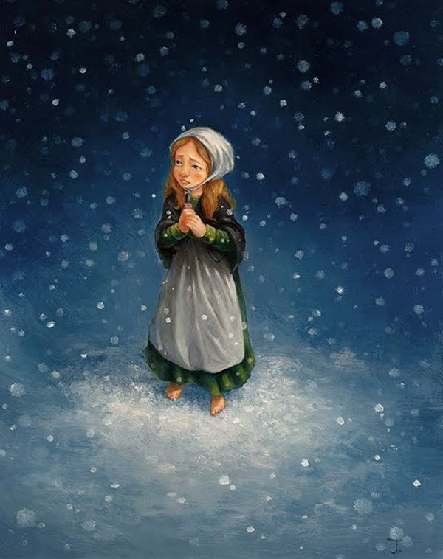
Nêu bố cục của truyện?
C. Bố cục: 3 phần
Phần 1: Từ đầu đến “Đôi bàn tay em đã cứng đờ ra” -> Hình ảnh của cô bé bán diêm trong đêm giao thừa.
Phần 2: Tiếp theo đến “Họ đã về chầu thượng đế”. -> Những lần quẹt diêm và những mộng tưởng của em bé.
Phần 3: Phần còn lại -> Cái chết thương tâm của cô bé bán diêm.

Slide 20

b. Tác phẩm
Thể loại: Truyện
- PTBĐ: Tự sự, miêu tả, biểu cảm.
Nhân vật chính: cô bé bán diêm
Người kể chuyện: Tác giả
Ngôi kể: Ngôi thứ ba
Bố cục: 3 phần

Slide 21
Nhóm:………………..
THẢO LUẬN NHÓM 4 – 5 PHÚT
Đọc kĩ đoạn đầu của văn bản “Cô bé bán diêm” để hoàn thành phiếu học tập sau:
 | Chi tiết, hình ảnh | Nhận xét
Hoàn cảnh sống của cô bé bán diêm
Hình ảnh của cô bé bán diêm trong đêm giao thừa
Nghệ thuật
Cảm nhận về nhân vật cô bé bán diêm

Slide 22
Nhóm:………………..
THẢO LUẬN NHÓM 4 – 5 PHÚT
Đọc kĩ đoạn đầu của văn bản “Cô bé bán diêm” để hoàn thành phiếu học tập sau:
 | Chi tiết, hình ảnh | Nhận xét
Hoàn cảnh sống của cô bé bán diêm |  | =>Hoàn cảnh bất hạnh, thiếu thốn cả vật chất, tinh thần.
Hình ảnh của cô bé bán diêm trong đêm giao thừa | - Đầu trần, chân đi đất, đang dò dẫm trong đêm tối, giữa ngày giá rét dữ dội. Mặc chiếc tạp dề cũ kĩ. Bụng đói, rét Bông tuyết bám đầy trên mái tóc dài ... Ngồi nép trong góc tường… - Đôi tay cứng đờ ra. | => Cô bé rất đáng thương, nghèo khổ, đói rét, phải ra đường để mưu sinh, không ai quan tâm, chăm sóc.
Nghệ thuật | - Hoàn cảnh hiện tại với quá khứ. - Tình cảnh của em bé với cảnh phố xá trong đêm giao thừa | => làm nổi bật hoàn cảnh đáng thương của cô bé, gợi niềm thương cảm cho người đọc.
Cảm nhận về nhân vật cô bé bán diêm | ->Là cô bé rất đáng thương, tội nghiệp, cô đơn, có số phận bất hạnh.
- Mẹ mất, bà mất, sống với người cha khó tính.
- Chui rúc trong một xó tối tăm.
- Phải đi bán diêm trong đêm giao thừa

Slide 23
III. Luyện tập:
Mỗi học sinh cần có thái độ và thể hiện sự quan tâm như thế nào với những em nhỏ bất hạnh, gặp khó khăn trong cuộc sống?
- Thái độ: Cảm thông, trân trọng
- Hành động: giúp đỡ, quan tâm, yêu thương, chia sẻ,….
VI. Vận dụng:
Viết một đoạn văn khoảng 6-7 câu nêu cảm nhận của em về hình ảnh cô bé bán diêm trong đêm giao thừa hiện lên qua đoạn đầu của văn bản.
- Một số gợi ý:
+ Hình thức: đoạn văn dài khoảng 6-7 câu
+ Nội dung: Cảm nhận về nhân vật cô bé bán diêm qua ngoại hình, hành động, tình cảnh của cô bé trong đêm giao thừa. Bày tỏ niềm thương cảm của em với cô bé bán diêm.

Slide 24




Ngọn lửa nhân ái được nhà văn thắp sáng trong từng con chữ, nét vẽ đã cháy qua nhiều năm tháng và sẽ còn cháy mãi. Vì tình yêu thương thì không bao giờ cũ và không bao giờ thừa thãi trong một thế giới nhiều bạo lực và bất ổn như ngày nay.
Tình yêu thương là những điều nhẹ nhõm nhất trên đời, không chỉ mang lại cảm giác hạnh phúc cho người nhận mà người cho cũng cảm thấy thật thanh thản. Nơi đáng sống nhất chính là nơi có ngập tràn tình yêu thương.
Tình yêu thương mang lại cho chúng ta ý nghĩa và niềm vui thật sự, hãy đối xử tốt với chính mình, với gia đình, bạn bè và những người bạn gặp trong đời.

